Slide 1
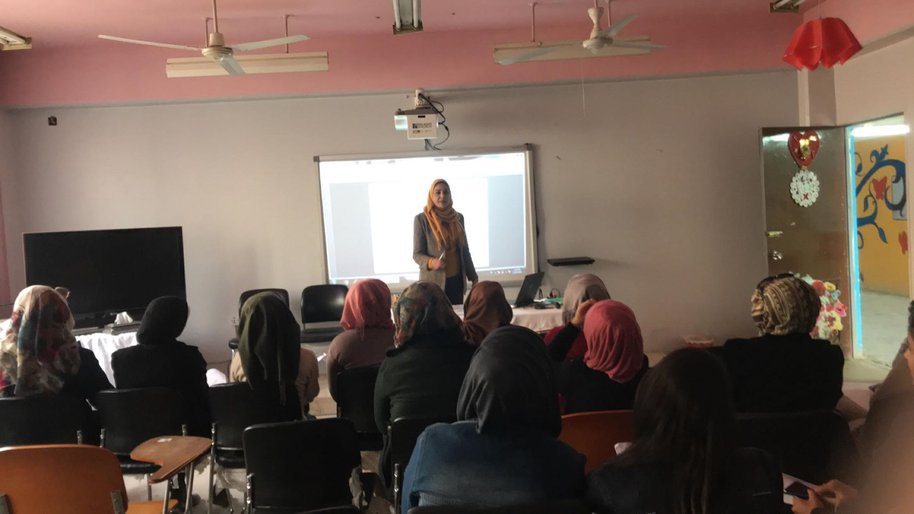

Slide 2
علم النفس الفسيولوجي م.د. إيمان يونس إبراهيم الجامعة المستنصرية/ كلية التربية الأساسية قسم رياض الأطفال (2019- 2020)م

Slide 3
علم النفس الفسيولوجيّ:
يُعرف باللغة الإنجليزية بمصطلح (Physiological psychology)، وهو من أقسامِ علم النفس، يدرس العلاقة بين سلوك الإنسان وتأثير الأعضاء الداخليّة عليه، ويُعرف أيضاً بأنّه علم النفسِ الذي يَعْتمِدُ على دراسةِ مجالين دراسيين؛ فالمجال الأول هو المُرتبط بالنفس، والمجالُ الثاني المرتبطٌ بالفسيولوجيا.

Slide 4
يهتمُ علمُ النفسِ الفسيولوجيّ بمُتابعةِ التأثيرات النفسيّة المُرتبطة بالشخصيّة، وربطِها مع الظواهر الحيويّة، والفسيولوجيّة الخاصةِ بالجهازِ العصبيّ، خصوصاً الدِمَاغ، ومِنْ أهمّ أنواع المؤثرات العصبيّة التي يهتمّ علم النفس الفسيولوجيّ بِدراستِها: طبيعةُ السلوك، وكيفيّة التفكير، ومعرفةُ المشاعرِ الوجدانيّة.

Slide 5
أيّ خللٍ في شُحنةٍ مِن الشُحناتِ العصبيّة المُؤثرة على السلوكِ النفسيّ سواءً في زيادةِ تفاعل وتأثير إحدى الشُحنات، أو تقليلها بنسبةٍ كبيرةٍ سينتجُ عنْ ذلك سلوكٌ نفسيٌ غيرُ منطقيّ، أو غيرُ طبيعيّ، ومِنْ هُنا تَحدثُ الاضطراباتُ العقليّةُ، والنفسيّة، التي تَختَلِفُ شدتُها باختلافِ الظواهرِ النفسية المُؤثرةِ عليها، ومِن الأمثلةِ على هذه الاضطرابات الإصابة بالاكتئاب، أو الفصام، أو غيرها مِن الأمراضِ النفسيّة، والعصبيّة الأخرى.

Slide 6
تاريخ علم النفس الفسيولوجيّ:
تعود الأبحاث الأولى حول علم النفس الفسيولوجيّ إلى عالم النفس فوندت؛ فهو أوّل من أطلق مصطلح علم النفس الفسيولوجيّ على مجموعةِ الدراسات التي قدّمها حول هذا الفرع من فروع علم النفس، فقام في عام 1879م بتأسيس معهدٍ متخصّصٍ بدراسة العلاقة بين الفسيولوجيا وعلّم النفس، وتمكّن من الوصول إلى العديد من النتائج المهمّة في هذا المجال العلميّ، والتي ساهمت في التعرف على العديد من أنواع الأمراض النفسيّة، والعصبيّة.

Slide 7
صاغ فوندت مجموعةً من الفروقات بين كلٍّ من علم النفس العام، وعلم النفس الفسيولوجيّ وطبيعة دراسة كلٍّ منهما للأمراض النفسيّة، والعصبيّة، والعقليّة، ساهمت دراسات فوندت في نهوض هذا الفرع المهمّ من فروع علم النفس، واعتمد العديد من علماء النفس الحديثين، والباحثين في مجال علم النفس الفسيولوجيّ على مؤلفات فوندت في صياغة العديد من النظريات والأبحاث التي ساعدت في الوصول إلى العديد من النتائج المهمّة سواءً في دراسة هذا المجال النفسيّ، أو استخدامهِ في تطبيق العلاجات النفسيّة على مرضى الأمراض النفسيّة، والعقليّة.

Slide 8
فروع علم النفس الفسيولوجيّ:
يقسم علم النفس الفسيولوجيّ إلى مجموعةٍ من الفروع، والتي تصنّف كعلومٍ نفسيّة مستقلةٍ في معظم الدراسات النفسيّة، ومن أهمّ هذه الفروع:
علم نفس الحواس:
يُعرف باللغة الإنجليزية بمصطلح (Psychology senses)، هو العلم الذي يهتمّ بربط الأمراض، والاضطرابات النفسيّة بتأثير، وتأثر الحواس الإنسانيّة الرئيسيّة على الإنسان، وتُعتبر هذه الحواس مستقبلاتٍ للمؤثرات المرتبطة بالبيئة المحيطة بالإنسان، وتتأثر الخلايا العصبيّة بنوعية هذه المؤثرات، والتي تظهر نتائجها على الحالة النفسية الخاصة بكلّ فرد، وتساهم في التغيير فيها بشكل ملحوظ.

Slide 9
علم نفس الهرمونات:
يُعرف باللغة الإنجليزية بمصطلح (Psychology hormones)، هو العلم الذي يربط بين دور تفاعل الهرمونات مع السلوك، فكلّ سلوكٍ يقوم به الإنسان يرتبطُ بهرمونٍ محددٍ داخل جسمهِ، مثل: الهرمونات التي يفرزها الجسم عند الشعور بالخوف، أو القلق، أو الهرمونات الخاصّة بتحفيز الشعور بالسعادة، أو الحزن.

Slide 11
مفهوم علم الفسيولوجيا:
علم الفسيولوجيا أو كما يسمّى بعلم وظائف الأعضاء هو أحد فروع علم الأحياء والذي يقوم على دراسة الأعضاء الحيوية داخل الجسم ووظيفة كل عضو فيه، وكيفية عمل هذه الأعضاء داخل الجسم، وكيفية عملها أثناء استجابتها للمؤثرات الخارجية، فهي تبحث حول كيفية عمل الأعضاء الفردية مثل الرئتين والقلب والرئة وصولاً إلى جسم الكائن الحيّ ككل، كما تبحث في تأثيرات الهرمونية على السلوك الإنساني وعلى وظائف الدماغ.
وبحسب معجم ويبستر فإنّ علم الفسيولوجيا هو العلم الذي يقوم على دراسة وظائف وأنشطة المادّة الحيّة والتي تتضمن الأعضاء، والخلايا، والأنسجة، والظواهر الكيميائية، والفيزيائية.

Slide 12
مجال دراسة علم فسيولوجيا الإنسان:
فيما يأتي النظم الرئيسية التي يقوم عليها علم فسيولوجيا الإنسان أو علم وظائف الأعضاء:
- الجهاز الدوري:
يشمل الأوعية الدموية والقلب وخصائص الدم، وكيف تعمل الدورة الدموية في حالة الصحة والمرض. الجهاز الهضمي: يتضمن دارسة الكبد والطحال والبنكرياس وكل ما يخص الطعام من دخوله للفهم على خروجه من الجسم.

Slide 13
- الغدد الصماء:
تشمل الغدة النخامية والغدة الدرقية والغدة الكظرية والغدد التناسلية وغيرها. الجهاز المناعي: هو نظام الدفاع الطبيعي لجسم الإنسان.
- الجهاز التكاملي:
يتكون من الغدد العرقية والغدد الدهنية والجلد والشعر والأظافر.
- الجهاز العضلي الهيكلي:
يتكون من الأوتار والعضلات والغضاريف والأربطة.
- الجهاز العصبي:
يتم دراسة الذاكرة والحواس والعاطفة والفكر.

Slide 14
- الجهاز الكلوي البولي:
يتضمن الكلى والمثانة وغيرها.
- الجهاز التنفسي: يتكون من الأنف والبلعوم والقصبة الهوائية والرئتين.
- الجهاز التناسلي: يتكون من الغدد التناسلية والأعضاء الجنسية.

Slide 15
الدراسات الفسيولوجية:
تقسّم الدراسات الفسيولوجية إلى ثلاثة أقسام رئيسية وهي:
- الفسيولوجيا العامة:
يقوم هذا النوع على دراسة الخصائص المشتركة بين مختلف الكائنات الحيّة؛ كالإنسان والحيوان والنبات.
- الفسيولوجيا الخاصة:
يقوم هذا النوع على دراسة الخصائص الوظيفية لنوع معيّن من الحيوانات أو النباتات.
- الفسيولوجيا المقارنة:
يقوم هذا النوع على دراسة مدى تشابه الكائنات الحيّة في تأدية وظائفها والمقارنة فيما بينهم.

